Slide 1
螺丝尺寸测量视觉方案（2D）
推动机器视觉无所不在的存在
视觉小百科

Slide 2
目录
项目描述
项目验证
1
2
2
目录
目录
目录
3
配置清单
3
4
逻辑流程
4
评估结果&注意事项
5
6
售后服务

Slide 3

一、项目描述
●产品名称：螺丝
●测量内容：外径
●产品材质：金属
●产品颜色：黑色
●最大工作距离(mm)：不限制
●最小工作距离(mm)：不限制
●检测区域(mm*mm)：50.0 * 50.0
●来料方式：托盘
●测量精度要求(mm)：0.1
●检测节拍(pcs/min)：10
●检测时产品运动速度(m/s)：0
●工作距离(mm)：114
方案布局图

Slide 4

二、项目验证
参数名称 | 参数值
面阵相机型号 | MV-CU020-80GM
面阵相机类型 | 面阵相机
相机接口类型 | GigE
相机像素 | 1600 * 1200
镜头型号 | C0828-12M
镜头品牌 | 奥陶纪/ordovision
镜头焦距 | 8mm
镜头接口 | C
A(工作距离) = 114mm, B(视野宽度) = 55mm, C(视野长度) = 55mm
视野图

Slide 5

三、配置清单
系
统
构
成

Slide 6

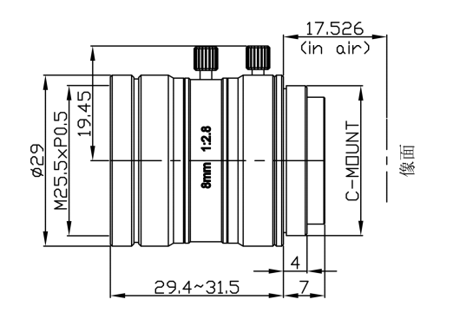
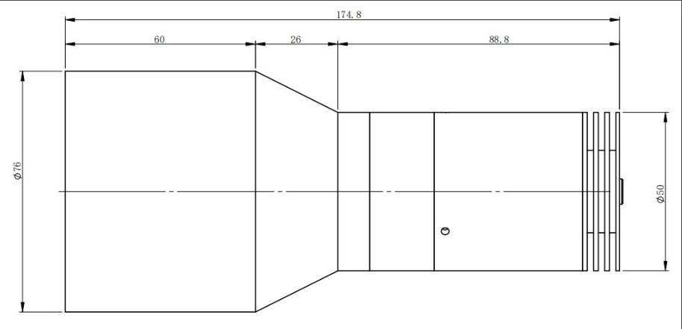
三、配置清单
相机尺寸图
光源尺寸图
镜头尺寸图

Slide 7
三、配置清单
序号 | 名称 | 型号 | 单位 | 数量 | 厂家
1 | 面阵相机 | MV-CU020-80GM | 台 | 1 | 海康威视/hikvision
2 | 镜头 | C0828-12M | 个 | 1 | 奥陶纪/ordovision
3 | 光源 | XF-PTI060-PRO-(C) | 个 | 1 | 灿锐/canrill
4 | 工控机 | - | 台 | 1 | -
5 | 显示器 | - | 台 | 1 | -
6 | 软件 | Vision Master | 套 | 1 | 海康威视/hikvision

Slide 8
四、逻辑流程
逻辑流程
├── 图像采集
│ ├── 相机参数设置
│ │ ├── 分辨率：根据检测区域50*50mm和精度0.1mm配置，确保单像素对应物理尺寸≤0.1mm
│ │ ├── 曝光时间：设置为自动曝光，确保黑色金属螺丝成像清晰
│ │ ├── 增益：调整至最低噪声水平
│ │ └── 触发模式：选择自由触发（产品静止时适用）
│ └── 光源控制
│ ├── 亮度：设置为最大值的80%以避免过曝
│ ├── 光源类型：采用环形背光（消除金属反光）
│ └── 同步控制：与相机触发信号同步开启/关闭
├── 预处理
│ ├── 图像滤波
│ │ ├── 类型：中值滤波（消除金属表面噪点）
│ │ ├── 核尺寸：5×5（平衡降噪与细节保留）
│ │ └── 屏蔽区域：设置ROI为50×50mm检测区域
│ ├── 形态学处理
│ │ ├── 类型：开处理（消除小面积噪点）
│ │ ├── 结构元形状：矩形
│ │ ├── 迭代次数：2次
│ │ └── 核尺寸：3×3
│ └── 图像增强
│ ├── 对比度调节：对比度系数设为120（增强边缘对比）
│ ├── Gamma校正：Gamma值设为1.5（补偿暗色区域）

Slide 9
四、逻辑流程
│ └── 亮度校正：增益设为5，补偿设为-10（优化整体亮度）
├── 外径测量
│ ├── 圆查找
│ │ ├── ROI绘制：矩形ROI（50×50mm区域中心）
│ │ ├── 边缘类型：最强（确保最清晰边缘被检测）
│ │ ├── 边缘极性：黑到白（针对黑色螺丝边缘）
│ │ ├── 滤波尺寸：3（平衡抗噪与边缘精度）
│ │ ├── 卡尺数量：8（覆盖圆周关键位置）
│ │ ├── 初定位：启用（快速定位圆心）
│ │ └── 拟合方式：Tukey（抗离群点干扰）
│ └── 单位转换
│ ├── 标定文件：加载50×50mm标定文件
│ ├── 像素当量修正：1.0（默认标定精度）
│ └── 输出物理半径：通过圆心坐标和半径计算外径
├── 结果处理
│ ├── 逻辑判断
│ │ ├── 运算类型：范围检测（外径是否在公差范围内）
│ │ ├── 下限值：设定理论外径-0.1mm
│ │ └── 上限值：设定理论外径+0.1mm
│ └── 格式化输出
│ ├── 数据源：订阅外径测量结果和判断状态
│ ├── 格式："%s: %.2f mm"（示例：OK: 5.02 mm）
│ └── 分隔符：换行符（\n）
└── 统计处理
└── 文本保存
├── 存储路径：指定检测数据存储目录
├── 列名：包含时间戳、外径值、判断结果
└── 最大保存天数：30天（满足常规质检需求）

Slide 10
五、评估结果&注意事项
05 评估结果 & 注意事项
现场环境
相机安装
物料一致性
风险点：黑色金属螺丝易产生反光干扰测量精度
解决方案：采用环形背光+漫射板组合消除镜面反光
风险点：工作距离114mm需严格匹配8mm焦距镜头安装角度
解决方案：使用标定靶板校准光轴垂直度，误差≤0.1°
风险点：托盘来料存在螺丝表面氧化层厚度差异
解决方案：建立多组灰度阈值模板库，动态匹配不同氧化状态

Slide 11

六、售后服务
该设备上线后使用初期，我们会派专人进行全程跟踪；
处理解决可能发生的设备异常；
对现场人员进行培训指导；
设备调试完成后：售后服务一年；
若客户提出设备升级需求，我们会及时为您提供升级新方案。

Slide 12



感谢关注
视频号
抖音
更多信息请访问：www.ytzrtx.com

